Slide 1
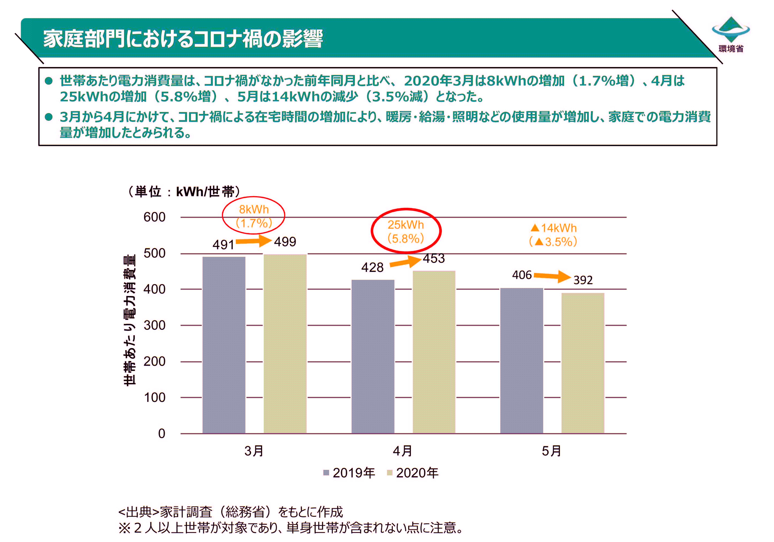
参考資料3-7
コロナ禍の影響
出典：中央審議会地球環境部会（第145回） 資料３
新型コロナウイルス感染症の影響を踏まえた今後の気候変動対策について より
1
住宅まちづくり部

Slide 2
コロナ禍の影響 ＜コロナによるテレワーク実施率について＞
総務省の調査結果によると、日本企業におけるテレワークの導入率は2017年の13.9％から2018年には19.1%へと5.2ポイントも上昇した。また、パーソル総合研究所の調査結果によると、正社員のテレワーク実施率は2020年3月の13.2％から、緊急事態宣言を発令した4月以降は27.9％へと2倍以上も上昇した。一方、楽天インサイト株式会社の調査では、回答者の34.3％が「勤務先で在宅勤務の制度が導入されている」と答えた。緊急事態宣言以降、テレワーク及び在宅勤務の実施率が大きく上昇していることが分かる。
NEWS WEEK japanホームページより
https://www.newsweekjapan.jp/kim_m/2020/07/post-19.php
2
住宅まちづくり部

